Slide 1
Государственное учреждение образования
«Гимназия №2 г. Солигорска»
Людмила Антоновна Ларчик
учитель истории и обществоведения высшей квалификационной категории
Урок Всемирной истории в 9 классе
Тема урока :
“Страны Центральной и Юго-Восточной Европы “

Slide 2
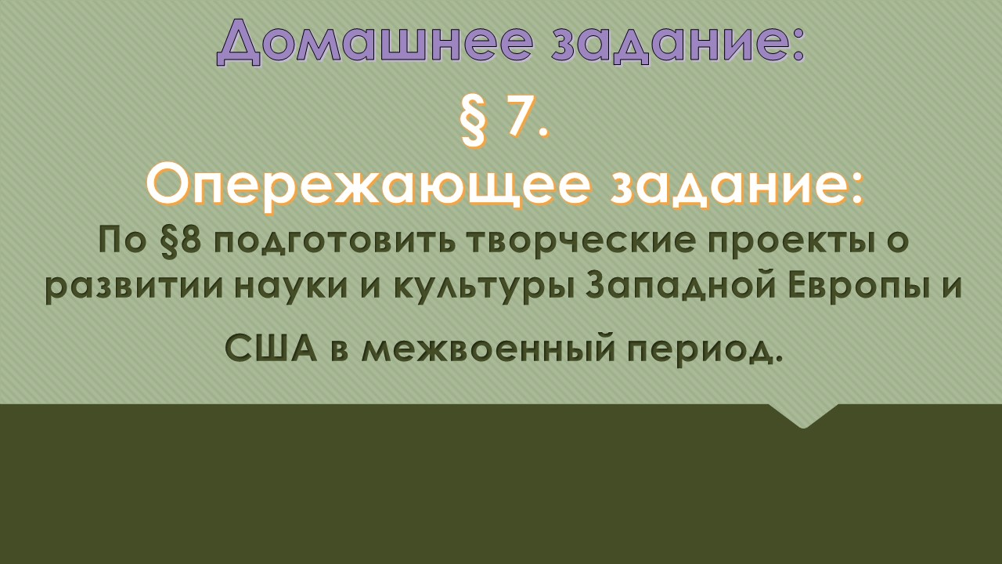

Slide 3
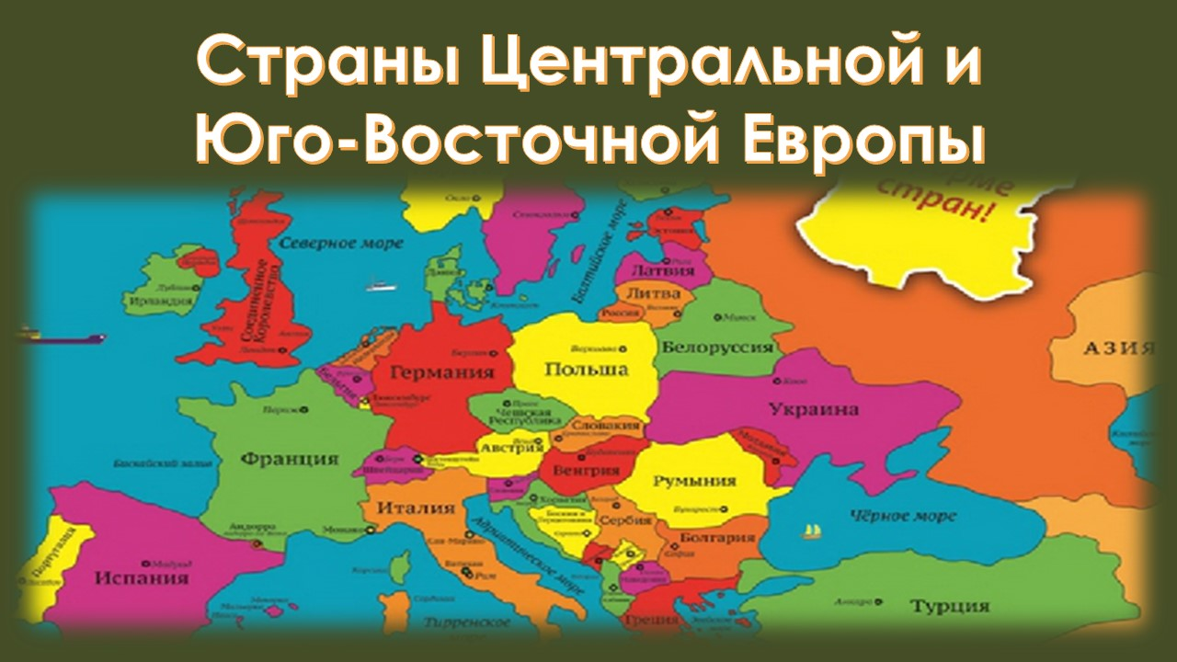

Slide 4
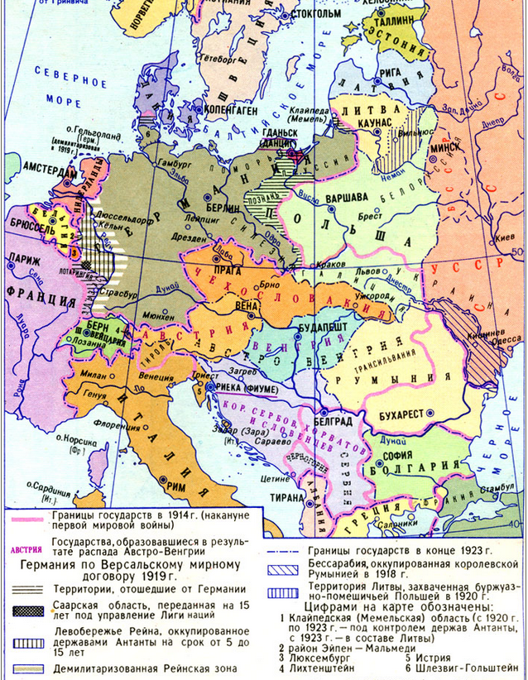
На основании карты и текста учебника стр. 36-37 установите, какие территориальные изменения произошли в Центральной и Юго-Восточной Европе
в 1918-1921гг.
Образовались новые государства:
Австрия и Венгрия;
Чехословацкая республика;
Королевство сербов,
хорватов и словенцев
(Королевство Югославия);
Польша.

Slide 5
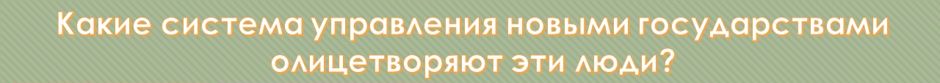
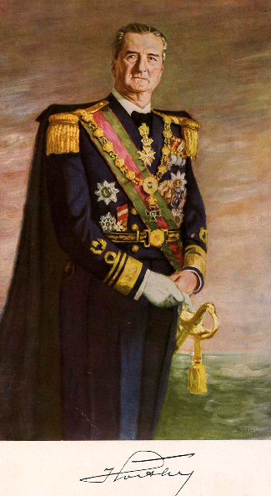
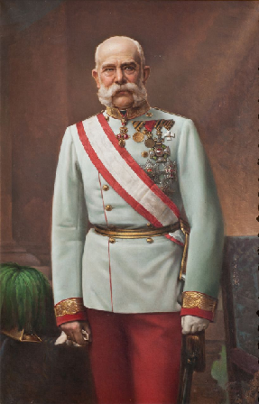
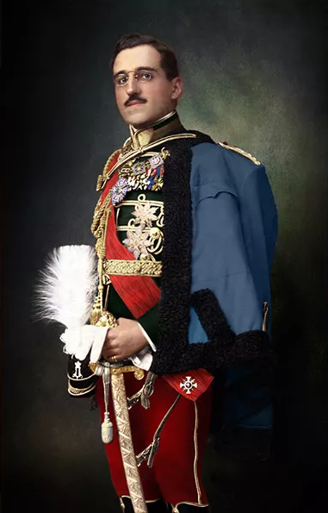
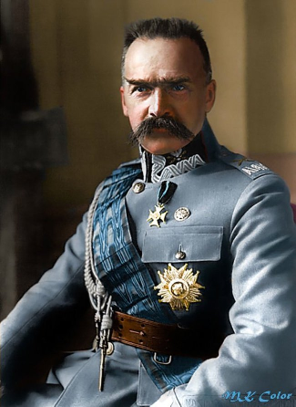
Миклош Хорти
Томаш Масарик
Александр I Карагеоргиевич
Юзеф Пилсудский
Что их объединяет?

Slide 6
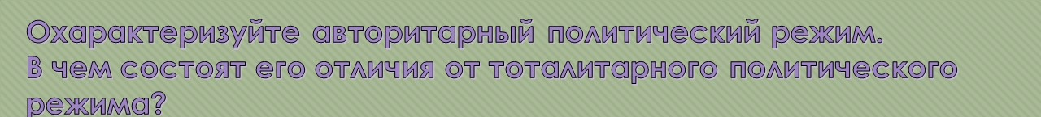
Охарактеризуйте авторитарный политический режим.
В чем состоят его отличия от тоталитарного политического режима?
Авторитарный политический режим характеризовался концентрацией власти в руках одного человека или группы людей и опирался на авторитет своих вождей, силу армии и репрессивного аппарата.
Он ограничивал демократические свободы граждан и деятельность политических партий, подавлял оппозицию.
Тоталитарный политический режим характеризуется стремлением политической власти к полному (тотальному) контролю людей и общества, ставя задачу полностью контролировать все аспекты человеческой жизни.
Проявления оппозиции в любой форме пресекаются или подавляются государством.

Slide 7
Каковы причины установления авторитарных режимов во вновь образовавшихся государствах?
К чему это привело?
Экономическая и политическая нестабильность;
Необходимость сильной власти;
Централизация государства.
Результат
В 1926 г. Юзеф Пилсудский осуществил военный переворот в Польше и объявил о проведении политики «санации» («оздоровления» государства).
6 января 1929 г. Александра I ввёл военную «королевскую диктатуру.
К началу 1930-х гг. в Венгрии укрепился режим регента М. Хорти. Отсутствие демократических свобод способствовало фашизации страны.
В 1934 г. государственный переворот произошел в Болгарии. Царь Борис III установил режим «королевскую диктатуру».
1940—1944 гг.- в Румынии маршал Йон Антонеску совершил государственный переворот и установил диктатуру и фашистский режим

Slide 8
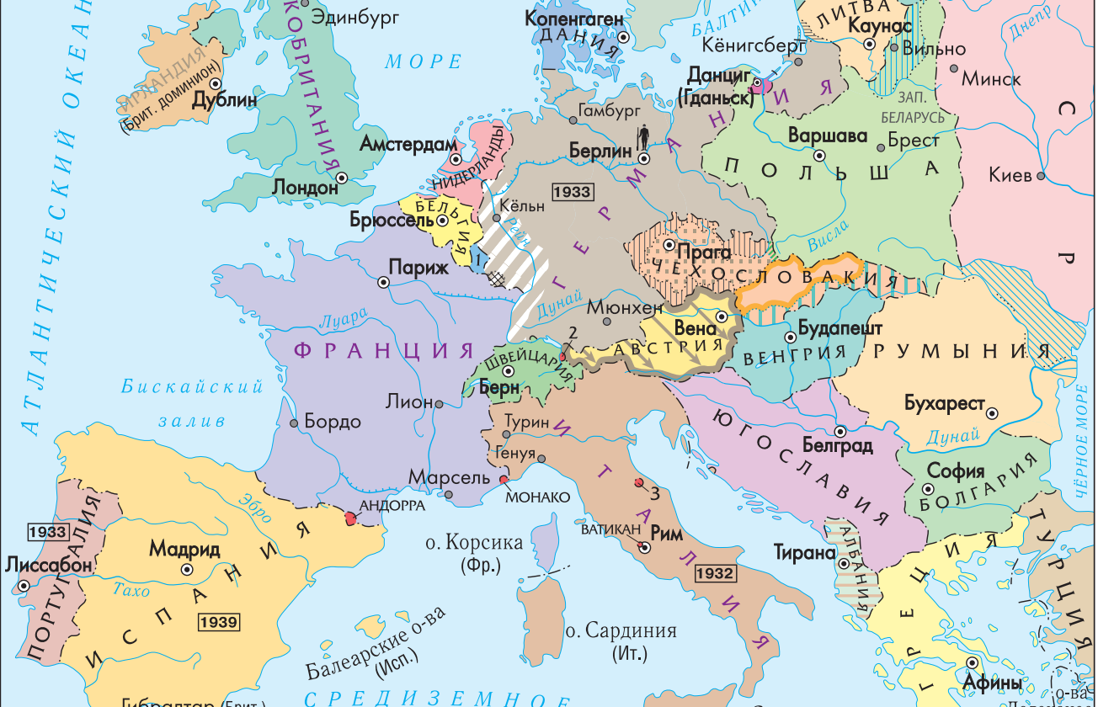
октябрь 1938 г. германские войска заняли Судетскую область
1939 г. Италия захватила Албанию, и установила фашистский режим по итальянскому
образцу
В ночь с 14 на 15 марта 1939 г. германские войска вторглись в Чехословакию.
Объясните, как взаимосвязаны между
собой эти события, о чём они свидетельствуют?
21 марта 1939 г. Германия разорвала с Польшей Пакт о ненападении
1934 г. в ответ на отказ передать Германии Данцигский коридор
25 августа 1939 г. в порт г. Данцига (Гданьска) с «визитом вежливости» вошел германский
учебный корабль «Шлезвиг-Гольштейн».

